Slide 1
UNIVERSIDADE DE SÃO PAULO
FACULDADE DE MEDICINA DE RIBEIRÃO PRETO
DEPARTAMENTO DE PATOLOGIA E MEDICINA LEGAL
OCT5715 – Modelos experimentais em oncologia
Carcinogênese experimental colônica associada à desnervação mientérica
Stefânia Bovo Minto
Orientador: Prof. Dr. Sérgio Britto Garcia

Slide 2
CÂNCER COLORRETAL
CCR
TERCEIRO TIPO DE CÂNCER MAIS COMUM EM HOMENS
SEGUNDO TIPO DE CÂNCER MAIS COMUM EM MULHERES
BRASIL: ESTIMA-SE 34.280 NOVOS CASOS DE CCR EM 2016 (INCA)
55% DO TOTAL DE CASOS MUNDIAIS/MORTALIDADE OCORREM EM REGIÕES BEM DESENVOLVIDAS ECONOMICAMENTE (AUSTRÁLIA E NOVA ZELÂNDIA)
(Ferlay et al., 2015; Instituto Nacional do Câncer, 2016 )

Slide 3
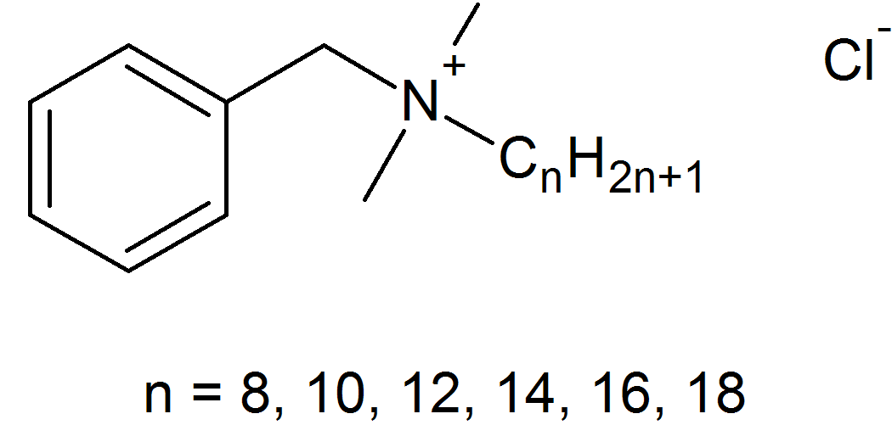
DESNERVAÇÃO
DESNERVAÇÃO MIENTÉRICA ATRAVÉS DO CLORETO DE BENZALCÔNIO (BAC)
ALTERNATIVA DE ESTUDO DO SNE
Detergente catiônico
Propriedades bactericidas
Agente surfactante
Seletivo para neurônios mientéricos
1º vez descrito por Price, no anos 50.
BAC
(Price, 1950; Patarca et al., 2000)

Slide 4
DESNERVAÇÃO
BAC – NOSSO LABORATÓRIO
ÍLEO
JEJUNO
Garcia et al., 1995
ESÔFAGO
Carvalho, 2006
DESNERVAÇÃO COM BAC
Febrônio et al., 1997
ESTÔMAGO
CÓLON
Sobreira et al., 2002; Zucoloto et al., 2002; Polli-Lopes et al.,2003
Garcia et al, 1996
SÍNDROME INTESTINO CURTO
MEGAÍLEO EXPERIMENTAL
Garcia et al., 1999
Borges et al., 2008

Slide 5
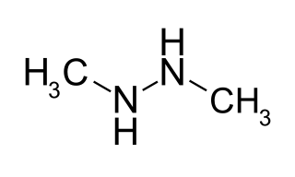
CARCINOGÊNESE COLÔNICA QUÍMICA EXPERIMENTAL
Modelo Experimental de Carcinogênese Colônica
Carcinógeno químico de escolha: 1,2-Dimetil-hidrazina (Symetrical Dimethylhydrazine Dihydrochloride, SIGMA®)
DMH
Ativação e metabolização no fígado;
Induz as fases de iniciação e promoção da carcinogênese colônica em ratos de maneira dose-dependente.
Atuação por alquilação do DNA;
Específico para a indução de CCR em roedores;

Slide 6
INTRODUÇÃO – CÂNCER COLORRETAL
Células inflamatórias
Microambiente tumoral
Remodelamento tecidual
Angiogênese
Produção de EROs, ERNs, quimiocinas e citocinas
Promoção, progressão e metástases
Inflamação e Câncer
ANÁLISE DE NEUTRÓFILOS, MACRÓFAGOS E/OU MONÓCITOS E COX-2
Oxidação de ácidos nucleicos, proteínas e lipídios
Mutações
DNA
(Grivennikov, Greten e Karin, 2010; Balkwill, Charles e Mantovani, 2005)

Slide 7
DESNERVAÇÃO
DESNERVAÇÃO
PROTEÇÃO FRENTE AO CCR
MECANISMOS PELOS QUAIS ESSA PROTEÇÃO OCORRE SÃO
DESCONHECIDOS
OBJETIVO:
AVALIAR A PRESENÇA DE TIPOS CELULARES INFLAMATÓRIOS
INERVAÇÃO MODULA A INFLAMAÇÃO

Slide 8
RESULTADOS PRINCIPAIS
DMH
Desnervação
Tipos Celulares
Inflamatórios
MTs
COX-2
MTs
Detoxificação tecidual
Atividade protetora à célula
H2AX

Slide 9
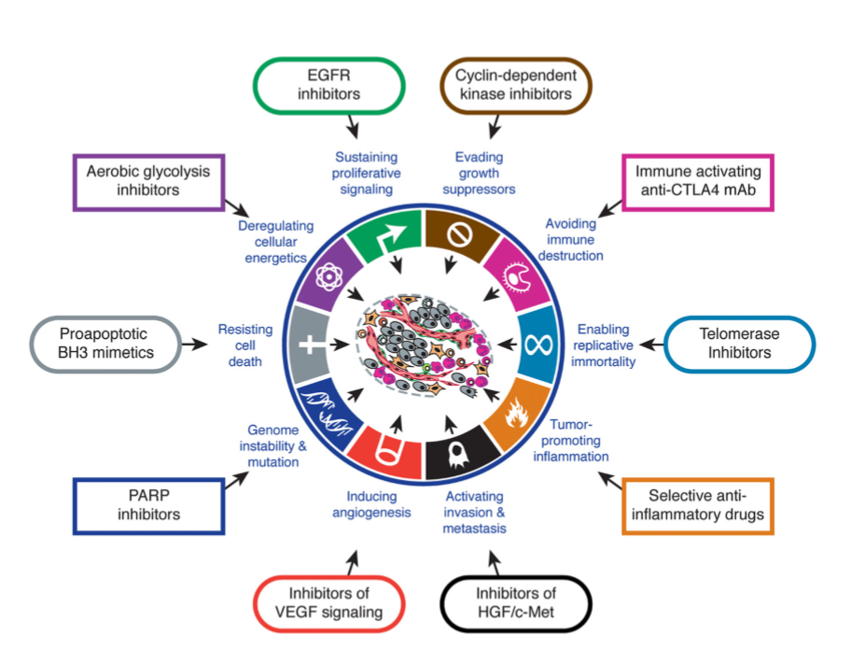
Hallmarks of cancer
DMH
BAC

Slide 10
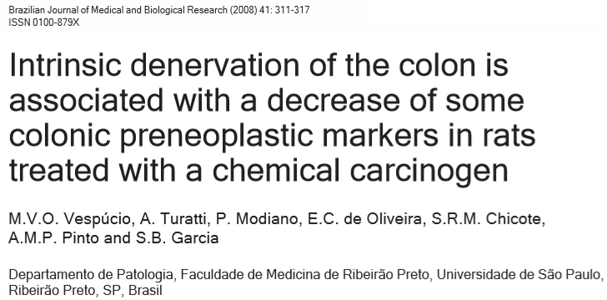
ARTIGOS

Slide 11
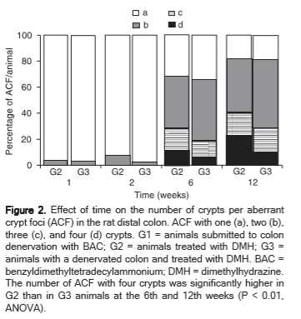
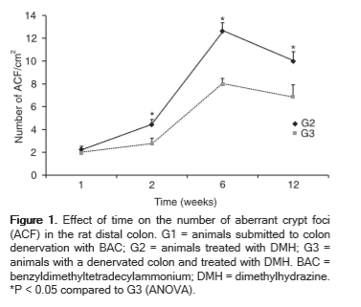
ARTIGOS

Slide 12
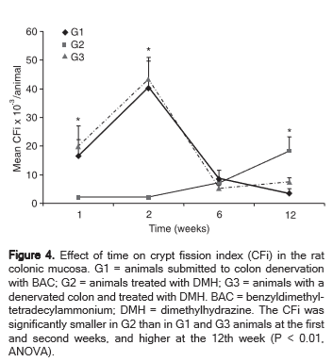
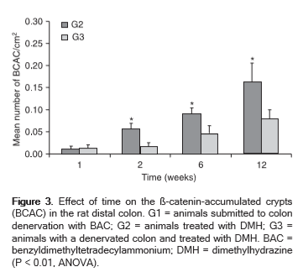
ARTIGOS

Slide 13
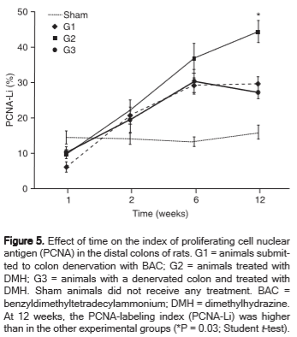
ARTIGOS

Slide 14
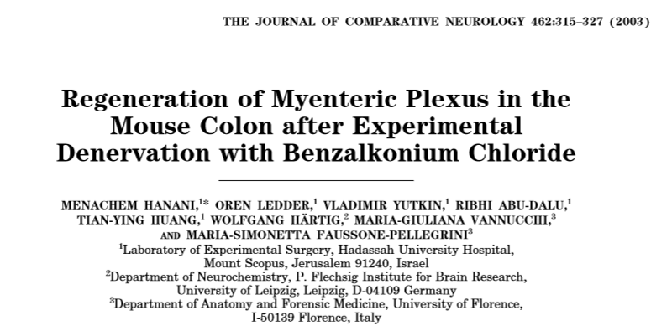
ARTIGOS

Slide 15
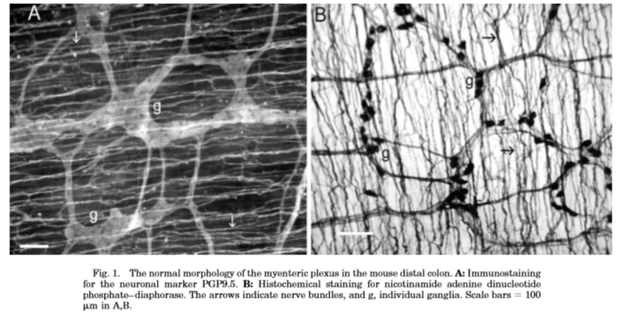
ARTIGOS

Slide 16
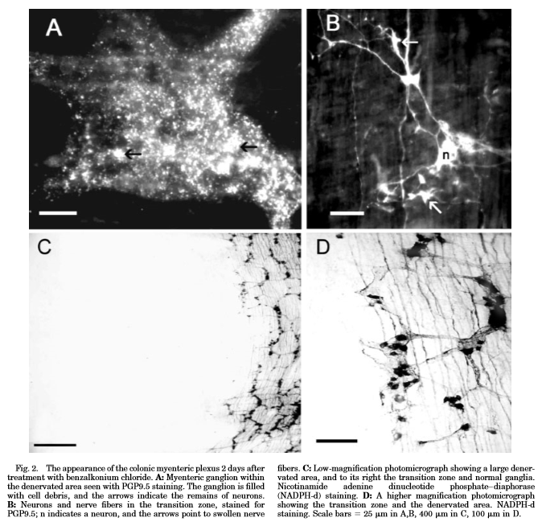
ARTIGOS

Slide 17
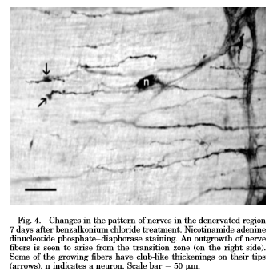
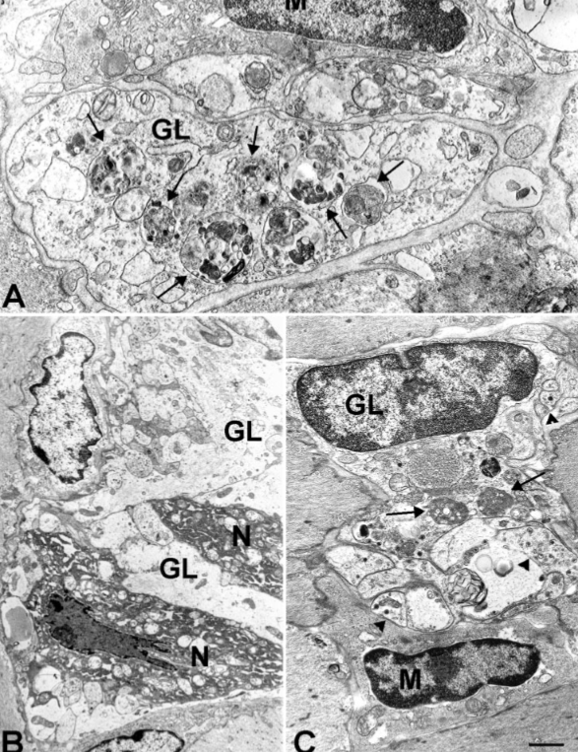
ARTIGOS

Slide 18
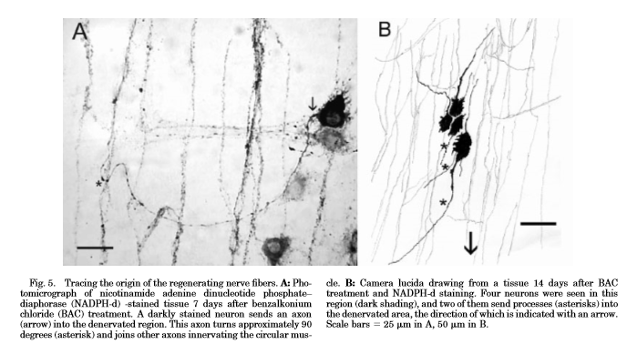
ARTIGOS

Slide 19
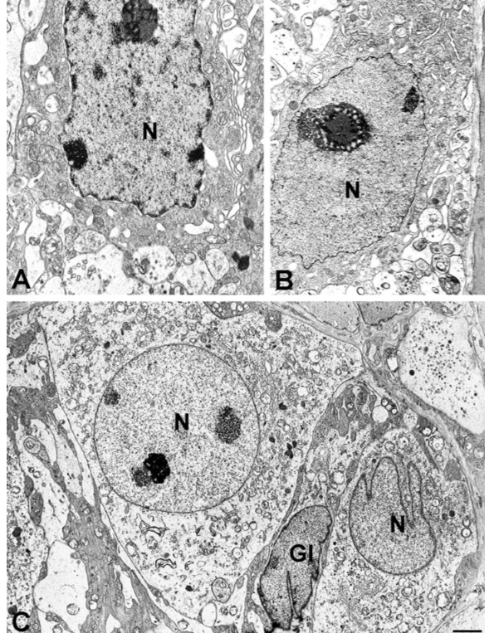
ARTIGOS

Slide 20
ARTIGOS
“Intrinsic denervation of the colon is associated with a decrease of some colonic preneoplastic markers in rats treated with a chemical carcinogen.” M.V.O. Vespúcio, 2008
FCA
ÍNDICE FISSÃO CRÍPTICA
CRIPTAS COM ACÚMULO DE β-CATENINA
PROLIFERAÇÃO CELULAR EPITELIAL
“Regeneration of Myenteric Plexus in the Mouse Colon after Experimental Denervation with Benzalkonium Chloride.” Hanani, 2003
Ablação do plexo mientérico com BAC -> regeneração!
Hipótese: células-tronco se diferenciariam em neurônios
INFLAMAÇÃO!

Slide 21
Carcinogênese experimental colônica associada à desnervação mientérica
OBRIGADA!
stefaniaminto@gmail.com
stefaniaminto@usp.br

